Slide 1

NUEVAS FORMAS DE CONSUMO Y ASISTENCIA A LAS SALAS
Retos y oportunidades

Slide 2
SOBRE MI
Profesora UOC.
Experta en audiencias y nuevos modelos de distribución audiovisual.
Escribo en Business Insider y El Periódico.
X: @elena_neira
LinkedIn/IG: @eneira

Slide 3
DESMONTANDO ALGUNOS MITOS…
MITO 1
La Generación Zeta está altamente digitalizada y, por tanto, tiene escaso interés en asistir al cine, que se ha reemplazado por otras opciones de ocio y entretenimiento.
REALIDAD
Aunque la asistencia al cine no es tan prevalente como en generaciones pasadas, los Zetas muestran un claro interés por las películas en pantalla grande. ¿La clave? eWOM. Las RRSS son factores clave en la formalización de una decisión de ir al cine.

Slide 4
DESMONTANDO ALGUNOS MITOS…
MITO 2
Las plataformas de streaming son las principales responsables de la erosión del hábito de asistencia al cine.
REALIDAD
Son hábitos complementarios. Las plataformas proporcionan comodidad y asequibilidad. Los cines satisfacen una necesidad más hedonista que no tiene competencia. Las plataformas pueden funcionar como palanca hacia las salas.

Slide 5
DESMONTANDO ALGUNOS MITOS…
MITO 3
El precio no es un factor determinante en la decisión de asistir a las salas de cine.
REALIDAD
La percepción de que “el cine es caro” es persistente y surge de la combinación de varios aspectos: el incremento en el precio de las entradas, el coste de la restauración, la competencia con servicios de streaming más económicos y las diferencias de poder adquisitivo entre los consumidores.

Slide 6
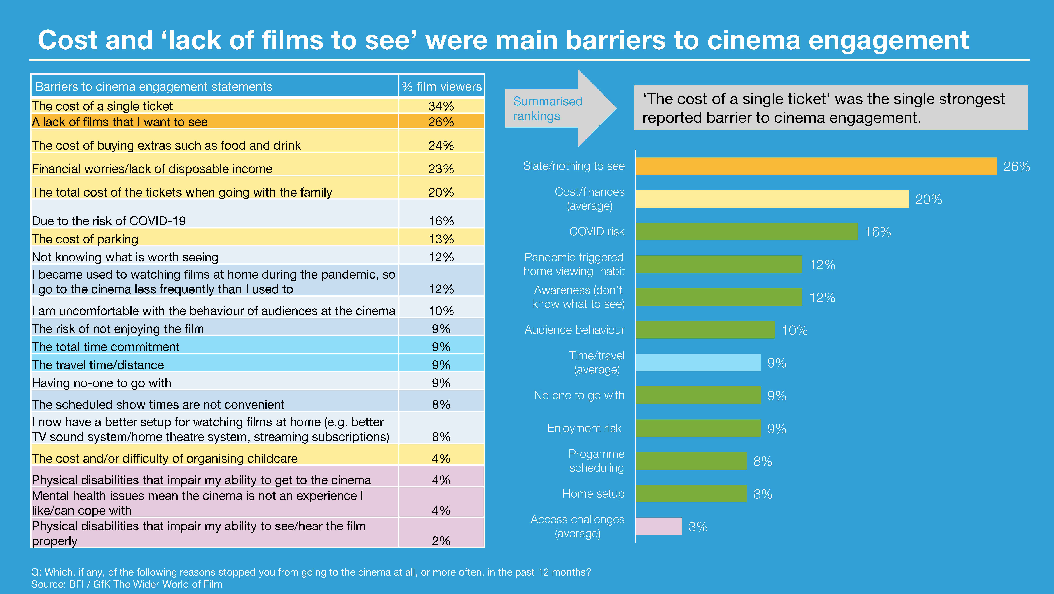

Slide 7
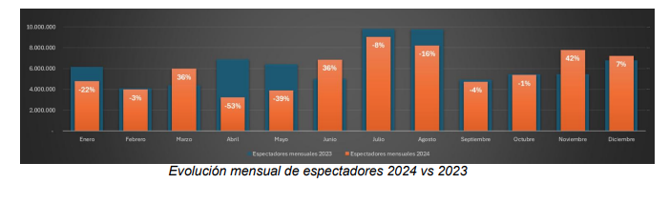
LO QUE LAS CIFRAS DE RECAUDACIÓN ESCONDEN
Fuente: ComScore

Slide 8
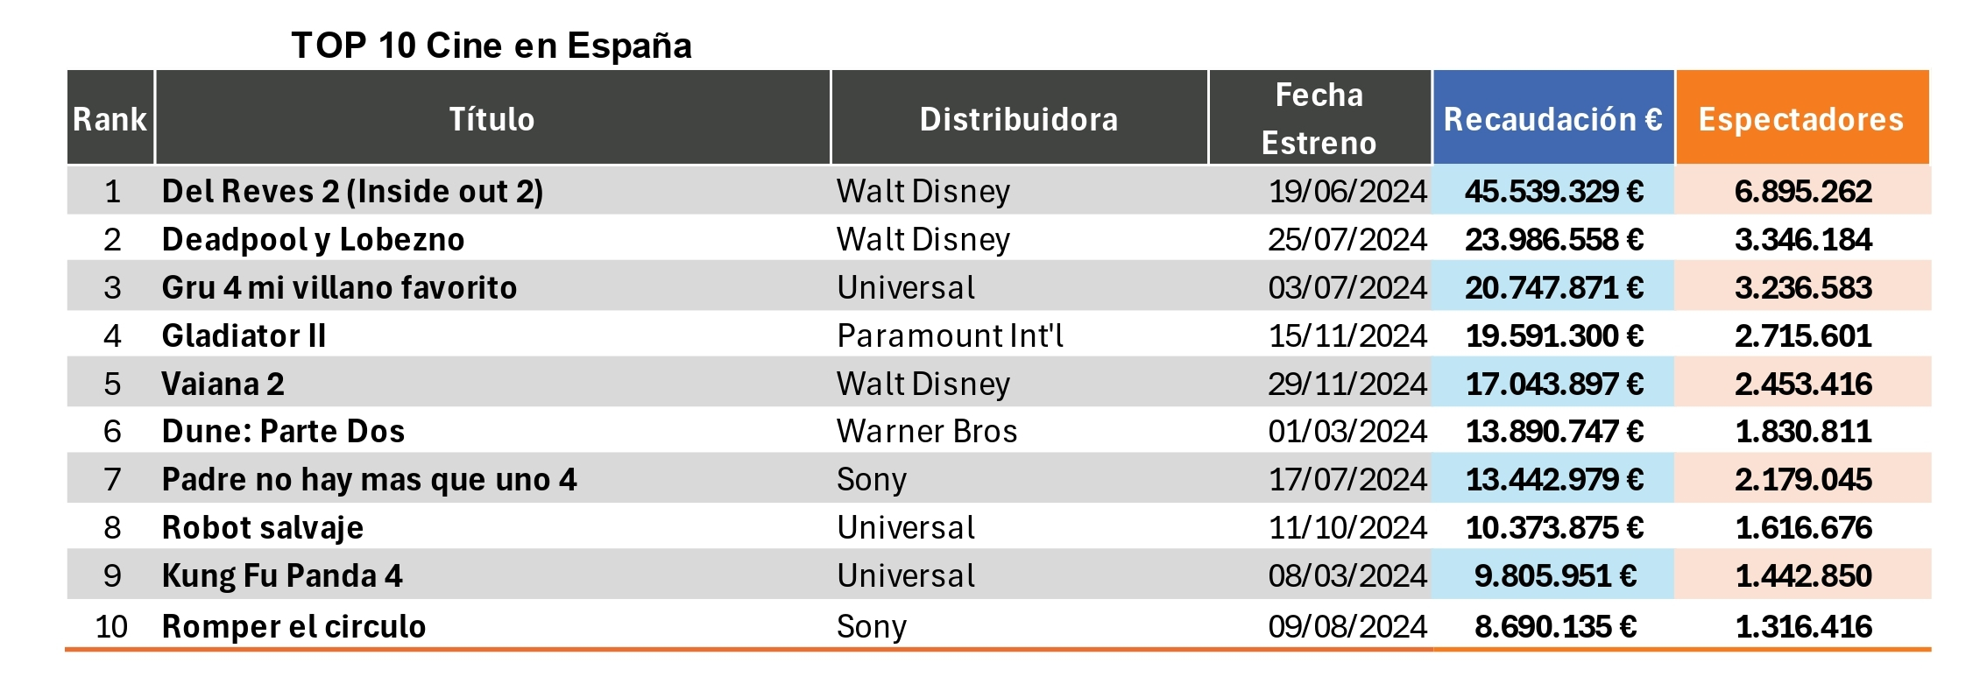
LO QUE LAS CIFRAS DE RECAUDACIÓN ESCONDEN
Fuente: ComScore

Slide 9
LO QUE LAS CIFRAS DE RECAUDACIÓN ESCONDEN
‘Blockbusterización’ de la taquilla.
Nuevas derivaciones de la cultura y el entretenimiento.
Las salas se han vuelto muy sensibles a la película-evento.

Slide 10
CAUSAS DE LA EROSIÓN EN LA ASISTENCIA A SALAS
Presión de las plataformas de streaming: entretenimiento barato, accesible, de estreno.
Saturación de grandes estrenos: menor diversidad, intensificación de la competencia por la atención y reducción de la capacidad de gasto del usuario.
Acortamiento del ciclo de vida comercial de las películas y experimentación con las ventanas de distribución.
Cambio en el valor percibido. ¿Película de butaca o película de sofá?

Slide 11



Slide 12

Y SOBRE TODO…

Slide 13
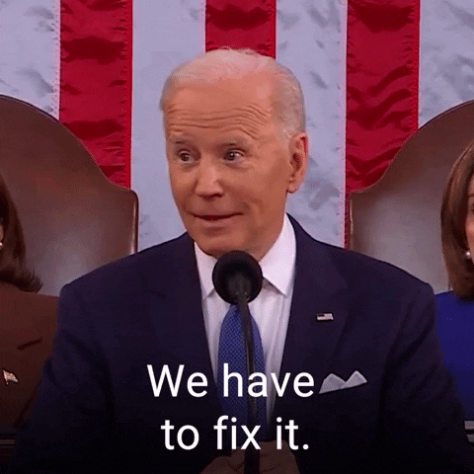

Slide 14
¿QUÉ NECESITAMOS TENER EN CUENTA?
Las distribuidoras promocionan la película. Los cines tienen que promocionar LA EXPERIENCIA.
El impulso de la visita ya no enraíza tanto en un hábito como en la búsqueda de una VIVENCIA: escapismo, inmersión, emoción, hacer algo diferente, sentimiento de comunidad.
Vivimos en la era de la personalización: las salas necesitan conocer mejor a sus clientes.

Slide 15
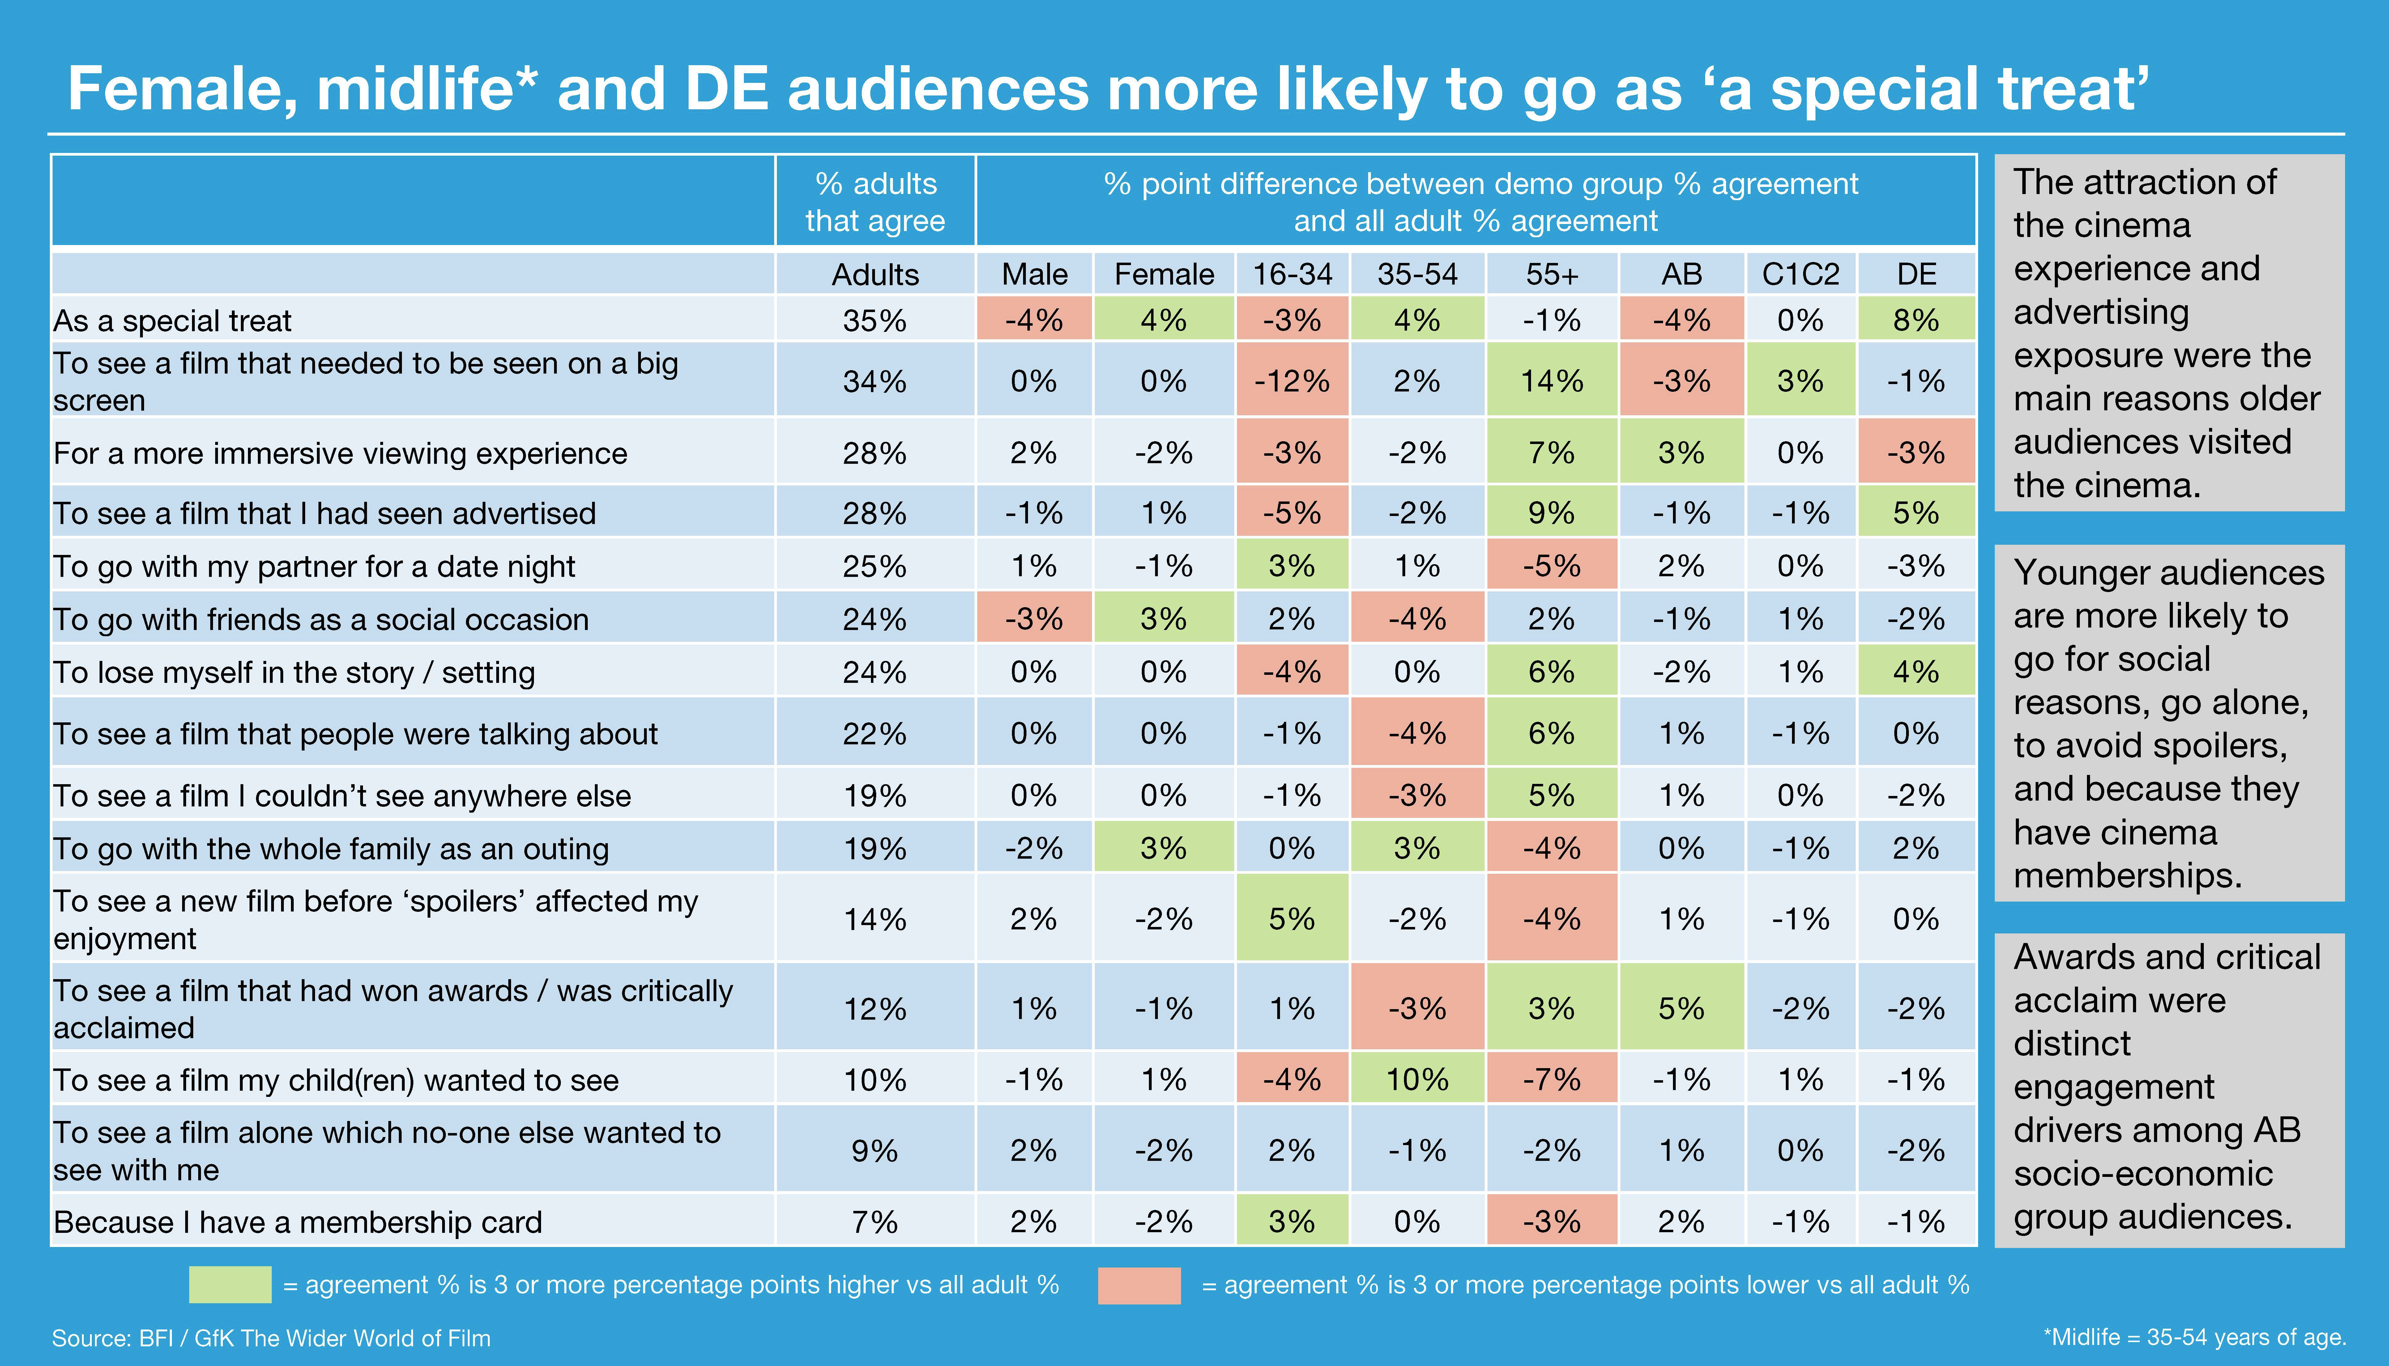

Slide 16
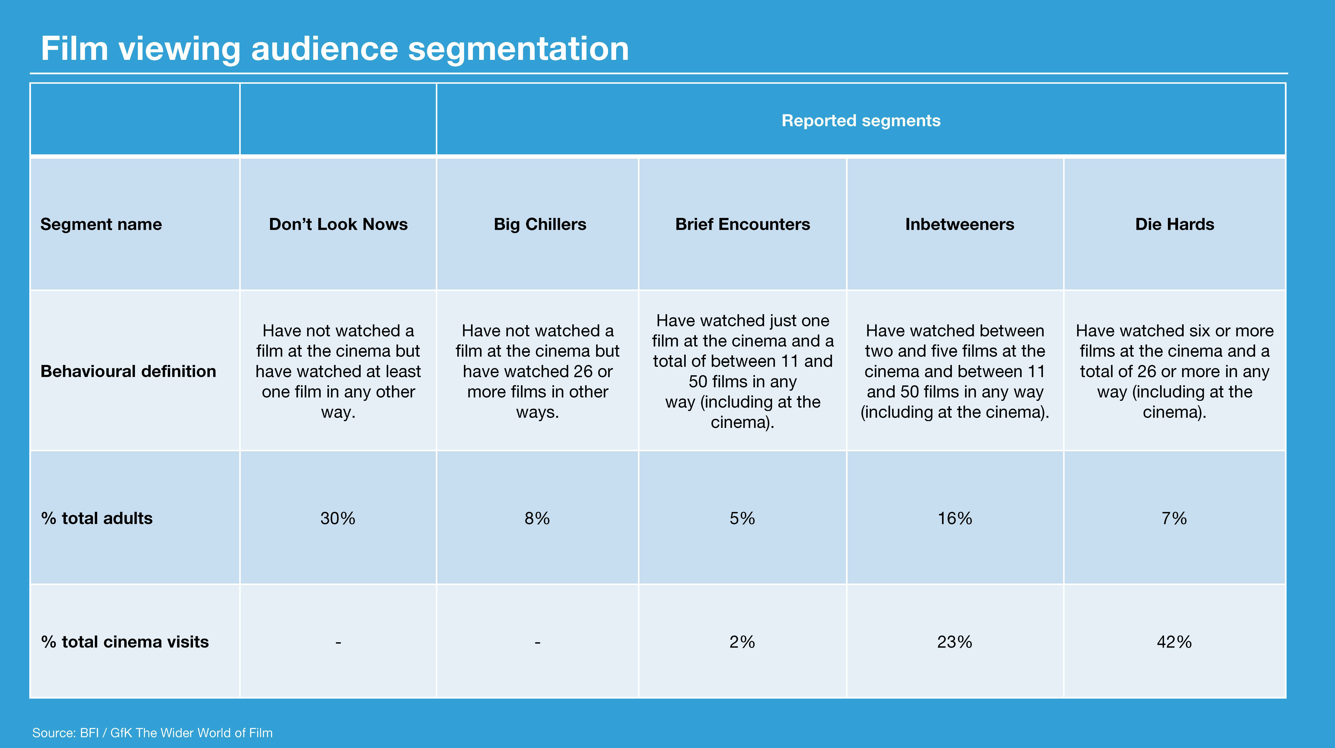

Slide 17

EL CINE VENDÍA SUEÑOS… AHORA ALGO MÁS TANGIBLE.

Slide 18

PELÍCULAS CON SNACKS PARA TIK TOK

Slide 19
LA PROMOCIÓN… MÁS ALLÁ DE LA SALA
Redescubrir el concepto de engagement (CRM).
Eliminar la dependencia del PLV creando espacios para replicar trends: corners, cabinas, ring lights…
Capitalizar la nostalgia de lo lineal con pases especiales (sí, igual que lo hacen las plataformas como las películas originales o las primeras entregas).
Promover la diversidad y la inclusividad, de verdad.
Territorializar la promoción: microinfluencers.

Slide 20
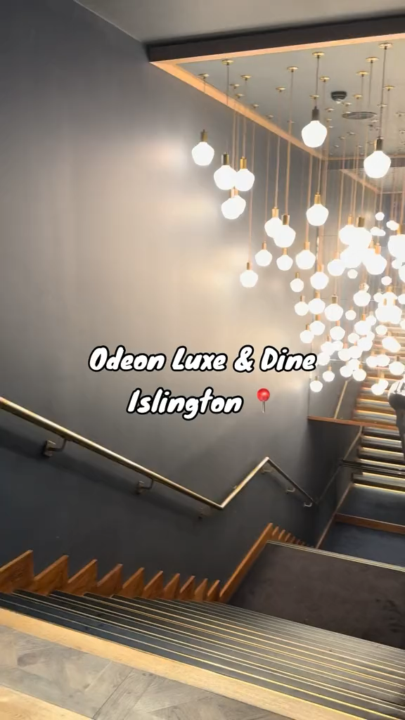

Slide 21
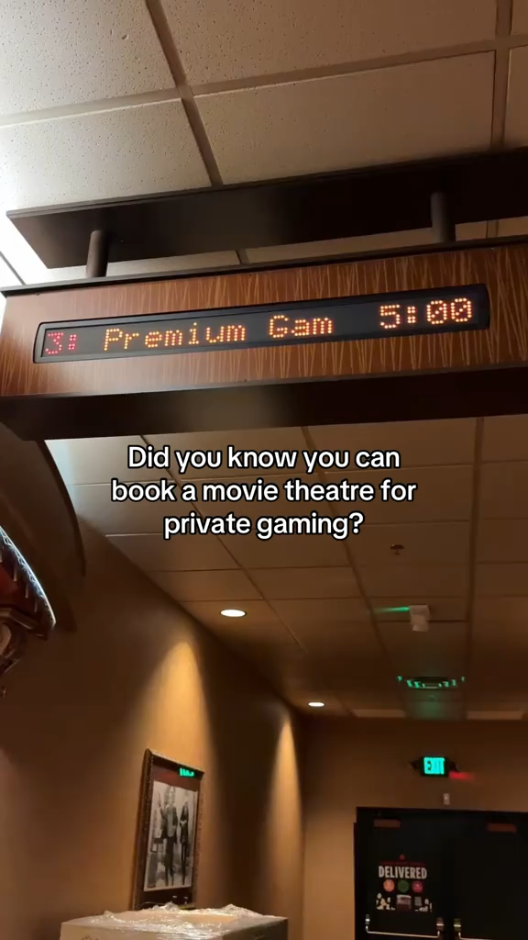

Slide 22
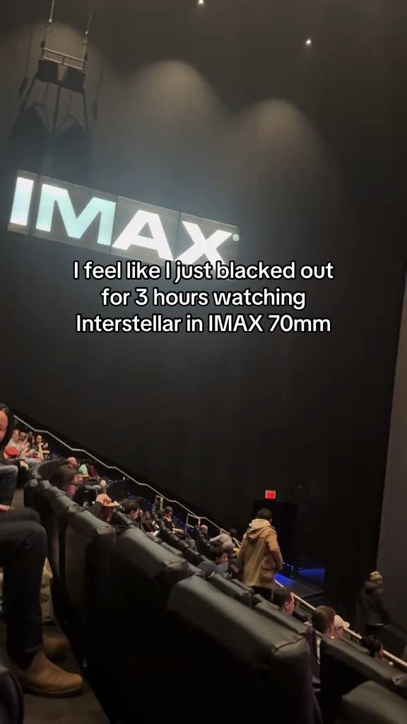

Slide 23
Y NO OLVIDAR QUE ES NECESARIO…
Ser proactivo en los espacios de intercambio de estos colectivos.
Entender su lenguaje.
Ser consistente.
Escuchar.

Slide 24
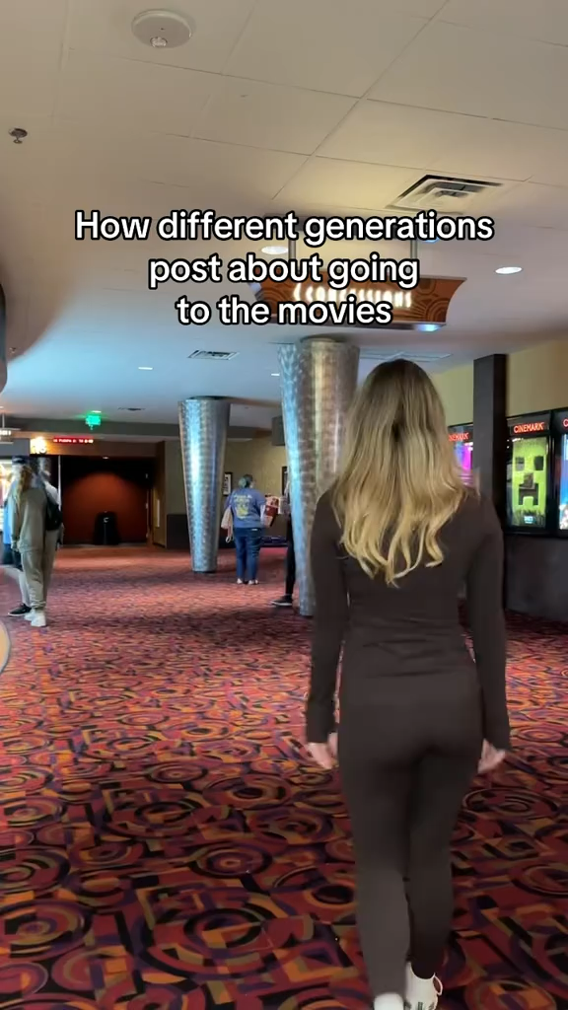

Slide 25
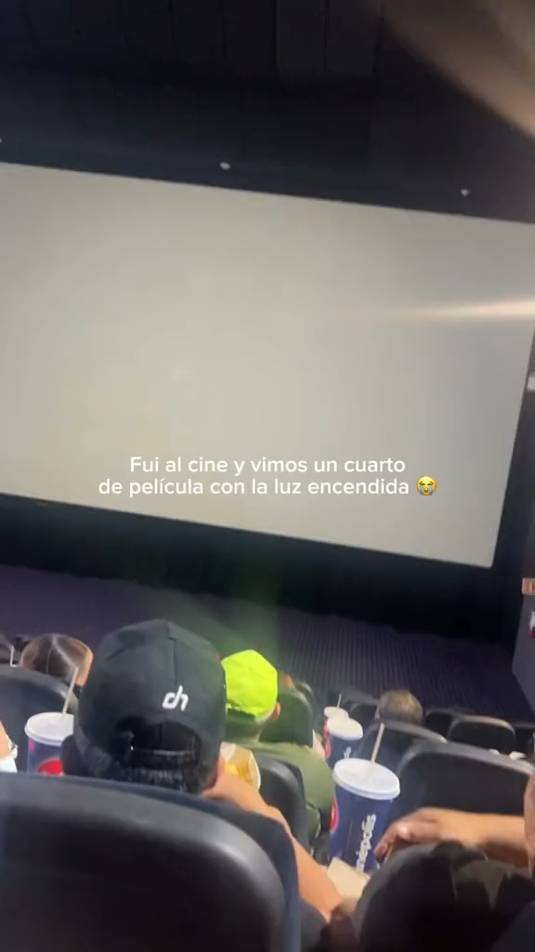

Slide 26
¡¡¡MUCHAS GRACIAS!!!
X: @elena_neira
LinkedIn/IG: @eneira

